Slide 1

ASPECTOS CORPORATIVOS

Slide 2
ESTRATÉGIA
Aquilo que a empresa espera que seja o seu futuro.
Visão de mais longo prazo de uma empresa
Todas as ações da empresa precisam estar voltadas para que a estratégia ocorra

Slide 3
Vantagens Competitivas
Em inglês chama-se Moats.
São as vantagens que a empresa possui frente a novas empresas que possam entrar no mercado.
Quanto maiores os moats, maiores os múltiplos possíveis da empresa.
Estas vantagens podem se tornar obsoletas ao longo do tempo. Elas são vantagens e não garantias!

Slide 4
Governança Corporativa
Existe um código das melhores práticas de governança corporativa baixável de forma gratuita pelo IBGC.
http://www.ibgc.org.br/userfiles/2014/files/CMPGPT.pdf
Na B3 existem quatro índices que prezam pela Governança Corporativa
IGCX
ITAG
IGCT
IGC-NM

Slide 5
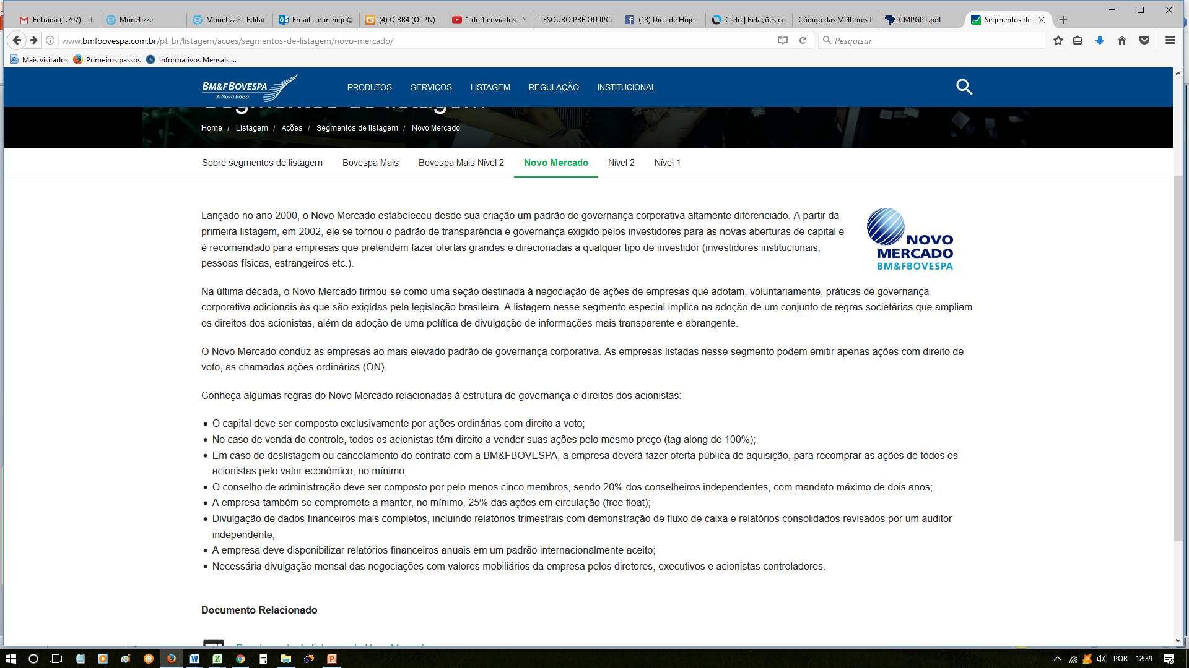
Novo Mercado
Lançado em 2000. Primeira listagem em 2002
Empresas que adotam voluntariamente boas práticas de governança corporativa além das exigidas pela legislação brasileira.

Slide 6
Outros tipo de Novo Mercado
Regulamento um pouco mais frouxo.
Nível 1 ou apenas “N1”
Divulga calendário anual de eventos corporativos
Free float mínimo de 25%
Nível 2 ou apenas “N2”
Tem direito de manter ações preferenciais, mas com direito de tag along em todas de 100% em venda de controle da empresa
As ações PN ainda dão direito a voto em assembleia em situações críticas
http://www.bmfbovespa.com.br/pt_br/regulacao/regulamentos-e-manuais/#item-2

Slide 7
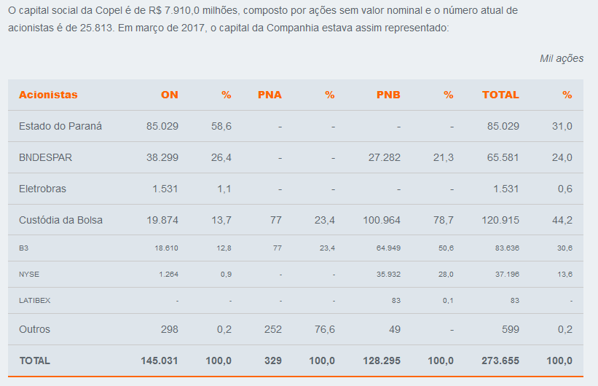
Composição acionária do Capital social
Tabela em que aparecem quem são os sócios controladores / majoritários da empresa
Também indica quantas ações a empresa possui entre ON, PN além de seu free float (ações em circulação) e ações em tesouraria.

Slide 8
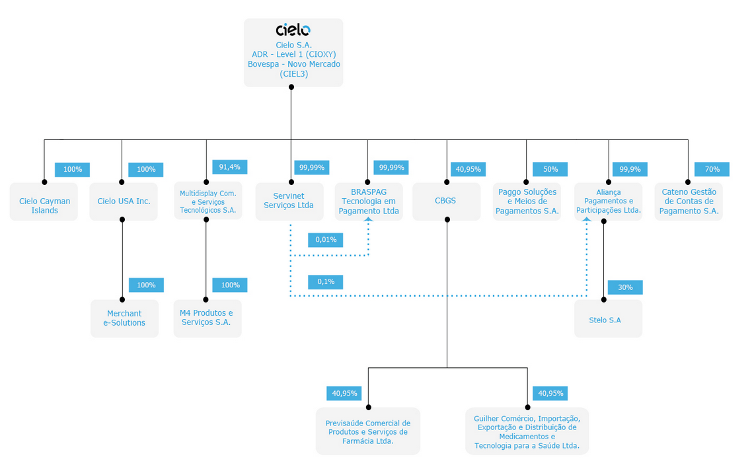
Estrutura Societária

Slide 9
Estatuto Social
Local onde está escrito as regras que irão representar aquela Sociedade anônima
É lá que fala sobre
Política de dividendos
Aumento de capital social
Chamada de assembleia Geral
Composição dos Conselhos (adminisração, Fiscal dentre outros)

Slide 10
Acordo de Acionistas
Acordo em que os controladores normalmente se comprometem que não irão vender sua participação por um prazo determinado.

